Slide 1
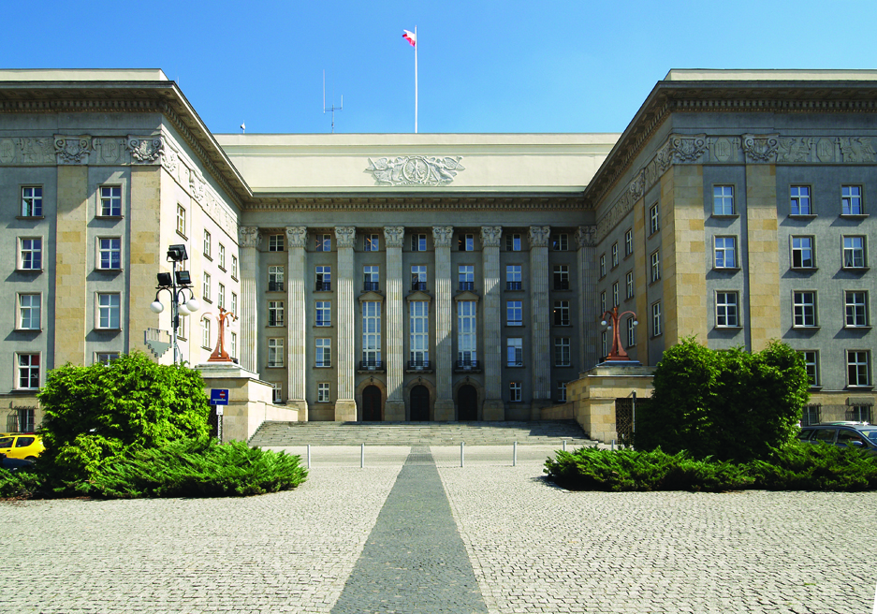
PAKIET OBYWATELSKI WOJEWODY ŚLĄSKIEGO
URZĄD OTWARTY NA OBYWATELA

Slide 2
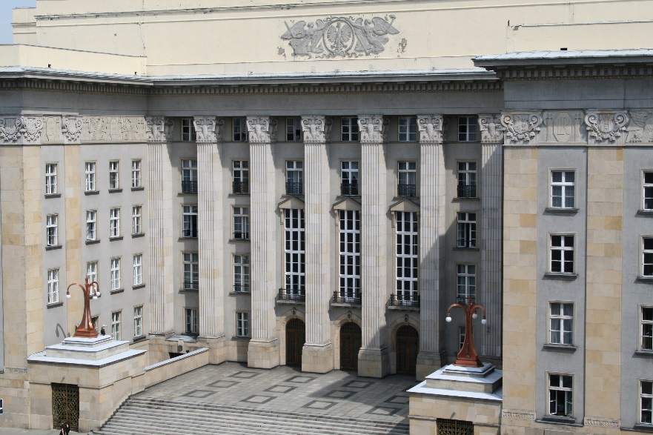
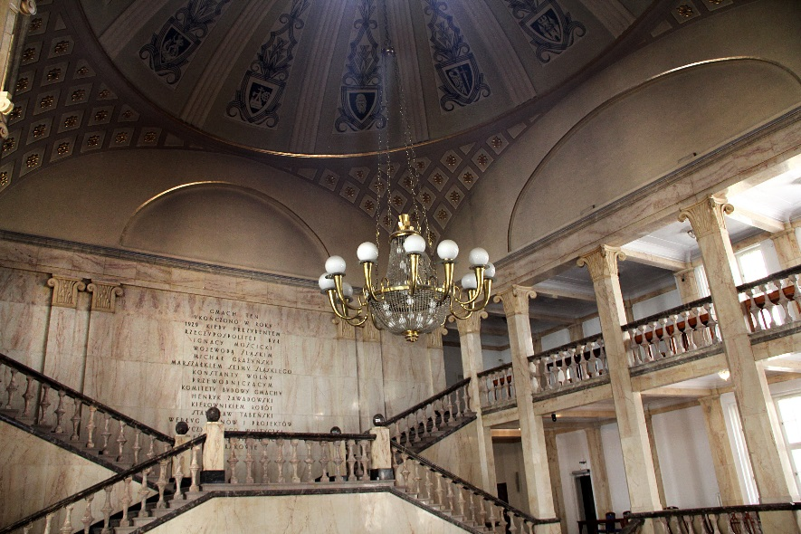
Śląski urząd wojewódzki
budynek zabytkowy
od 2012 r. pomnik historii
kubatura gmachu: 161.474 m³
ponad 600 pomieszczeń, 1.300 okien
łączna długość korytarzy: ponad
6 km
Sala Sejmowa, Marmurowa, Złota...

Slide 3
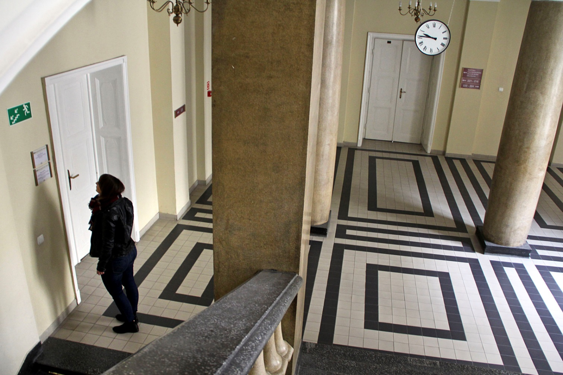

Śląski urząd wojewódzki
Jak się tu odnaleźć!?

Slide 4
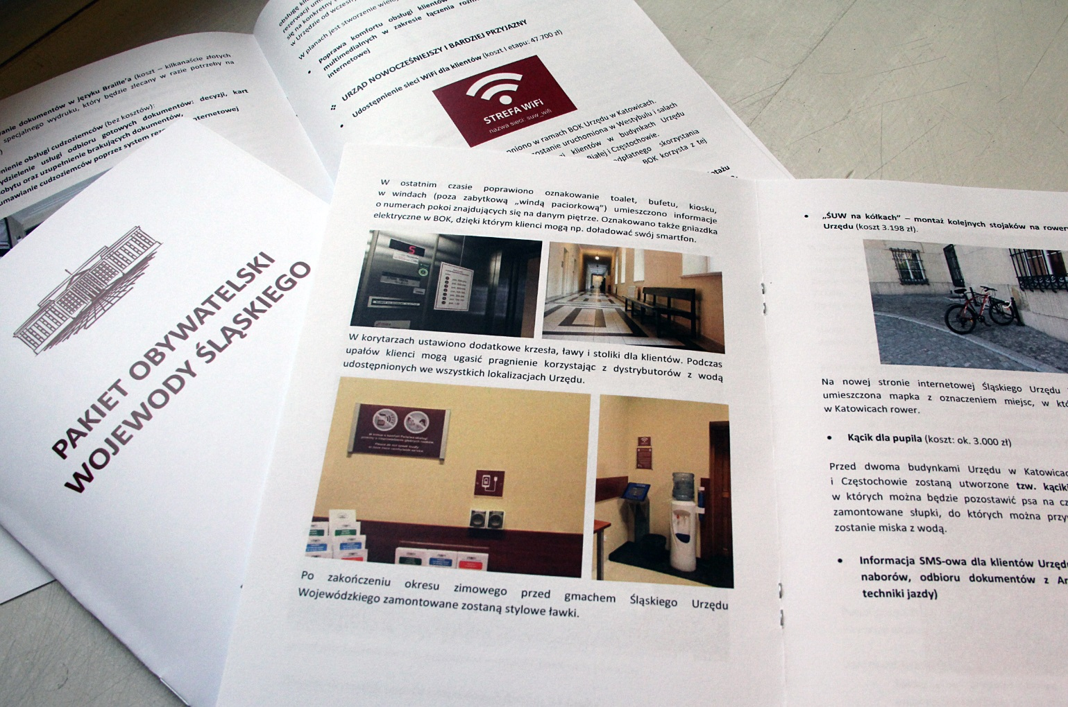
Obywatel w centrum uwagi…
„Mieszkańcy mają czuć się tu jak w domu i wiedzieć, że wszystkie sprawy będą rozpatrzone z zaangażowaniem
i atencją.”
Wojewoda Śląski Jarosław Wieczorek
grudzień 2016 r.

Slide 5
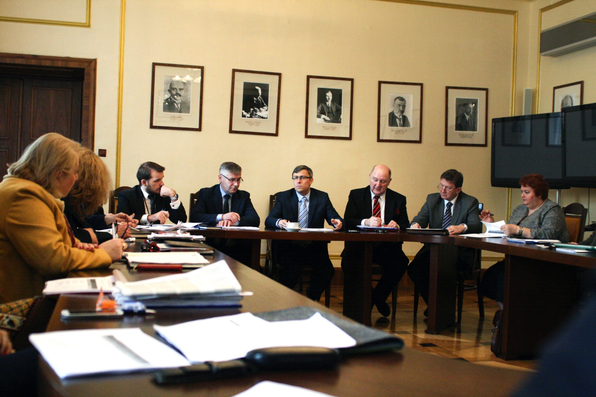
Prace nad pakietem obywatelskim
początek prac: styczeń 2016 r.
zebrane propozycje ze wszystkich wydziałów Urzędu omawiane na spotkaniach Wojewody z dyrektorami
główni wykonawcy – Biura: Administracyjne oraz Organizacyjno-Budżetowe

Slide 6
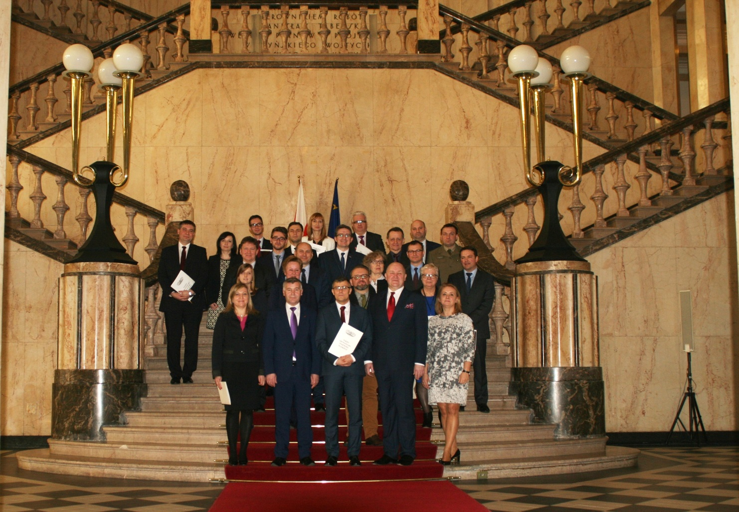
Prace nad pakietem obywatelskim
cel: 3 x S:
Szybko – Sprawnie – Satysfakcjonująco
zgrany zespół: zaangażowanych kilkadziesiąt osób
ciągłe udoskonalanie

Slide 7
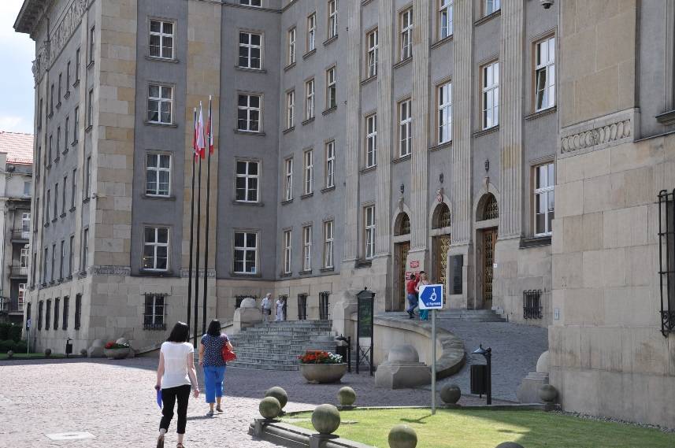
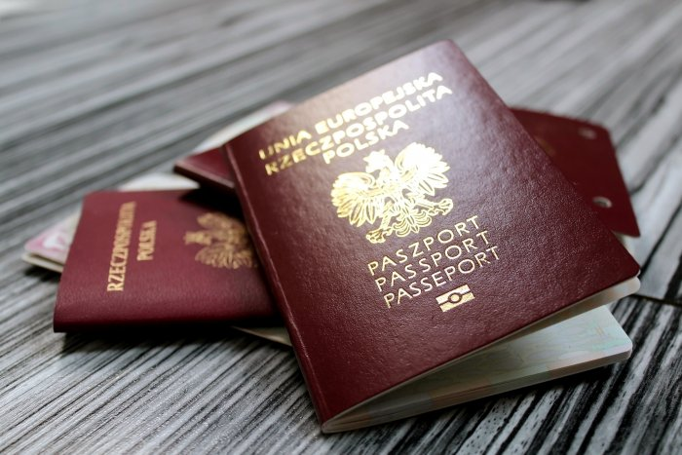
Łatwiejszy kontakt z urzędem
kontakt z konsultantami BOK za pośrednictwem czatu na stronie internetowej Urzędu (bez kosztów)
punkty paszportowe w Zabrzu
i Raciborzu (jedynie koszty wyposażenia)
„Soboty paszportowe” (bez kosztów)

Slide 8
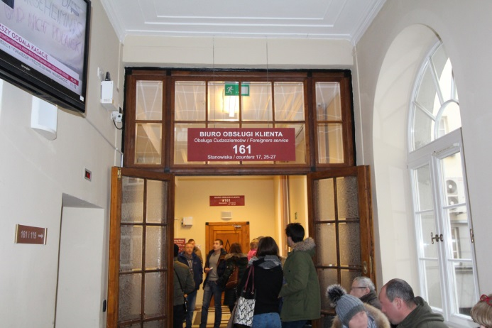
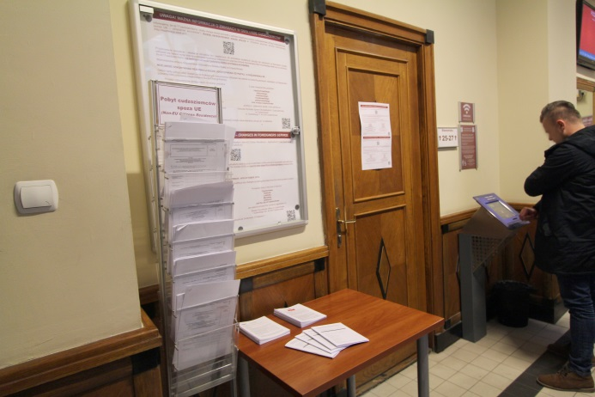
Łatwiejszy kontakt z urzędem
przygotowanie dokumentów
w języku Braille’a (koszt – kilkanaście złotych za stronę specjalnego wydruku, który będzie zlecany w razie potrzeby na zewnątrz)
usprawnienie obsługi cudzoziemców m.in. poprzez wydzielenie usługi odbioru gotowych dokumentów
(bez kosztów)

Slide 9



Urząd nowocześniejszy i bardziej przyjazny
udostępnienie sieci WiFi dla klientów (koszt I etapu: 47.700 zł)
możliwość płacenia kartą płatniczą
(bez kosztów)
obsługa z pierwszeństwem dla kobiet w ciąży i niepełnosprawnych w BOK w Katowicach oraz w Bielsku-Białej
i Częstochowie (bez kosztów)

Slide 10
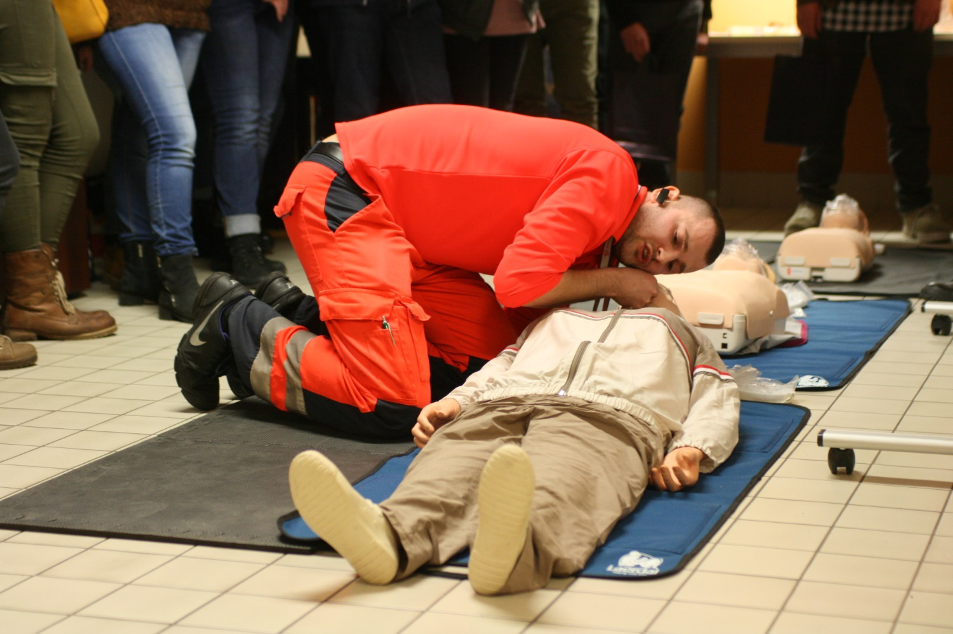
Urząd nowocześniejszy i bardziej przyjazny
skrócone połączenia telefoniczne dla osób ze schorzeniami, tzw. „głuchy telefon” (bez kosztów)
patrol ratunkowy, który udzieli natychmiastowej pomocy klientowi lub pracownikowi Śląskiego Urzędu Wojewódzkiego (koszt 1.000 zł)

Slide 11
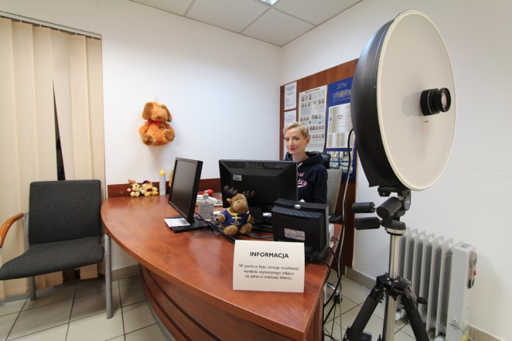
Urząd nowocześniejszy i bardziej przyjazny
otwarcie punktu fotograficznego dla klientów w Częstochowie
(bez kosztów)
nieodpłatne udostępnianie zdjęć paszportowych w wersji elektronicznej wykonanych w punkcie FOTO w Katowicach (bez kosztów)

Slide 12
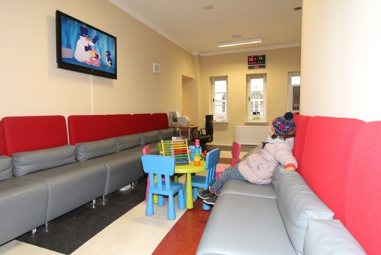
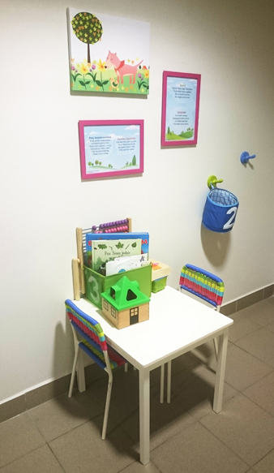
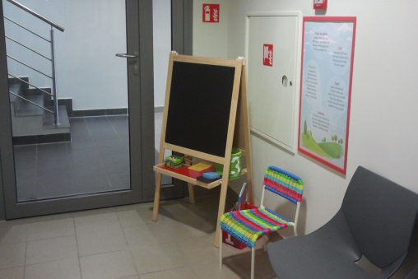
Urząd nowocześniejszy i bardziej przyjazny
kąciki dla dzieci w Katowicach, Bielsku-Białej i Częstochowie, pokój dla rodzica z dzieckiem w Bielsku-Białej (łączny koszt 3.825 zł)
instalacja przewijaków w Katowicach – budynek przy ul. Powstańców 41a (koszt 3.300 zł)
udostępnienie telewizorów w BOK, na których wyświetlane są bajki i serwisy informacyjne (koszt 3.600 zł)

Slide 13
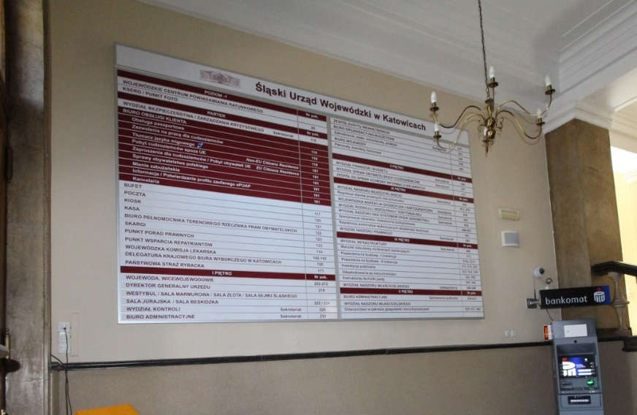
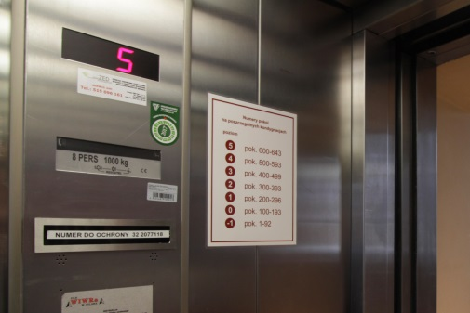
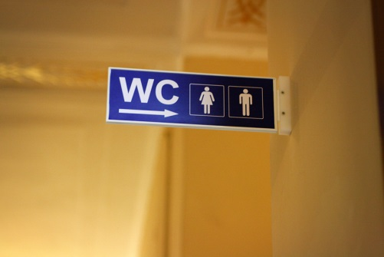
Urząd nowocześniejszy i bardziej przyjazny
poprawa oznakowania w Urzędzie – tablice informacyjne, tablice panelowe i wskazówki dla klientów we wszystkich lokalizacjach Urzędu (koszt I etapu: 23.000 zł)

Slide 14
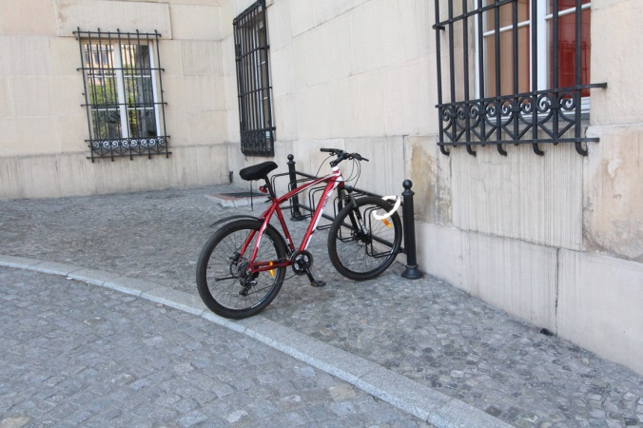
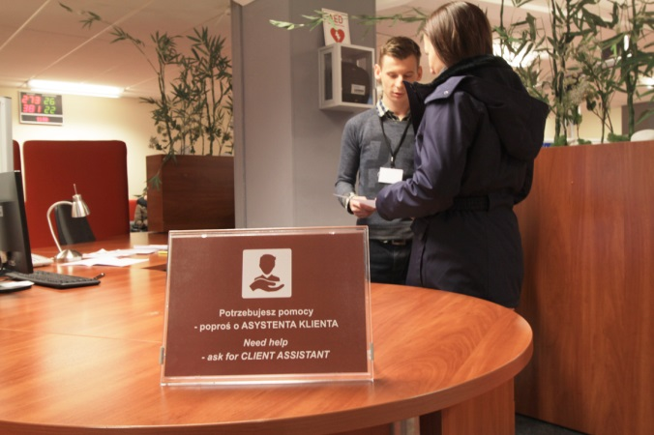
Urząd nowocześniejszy i bardziej przyjazny
„ŚUW na kółkach” – montaż kolejnych stojaków na rowery dla klientów Urzędu (koszt: 3.198 zł)
ławki przed Urzędem (koszt: 2.000 zł)
informacja SMS-owa dla klientów Urzędu o stanie ich sprawy
(w zakresie naborów, odbioru dokumentów z Archiwum, świadectwa instruktora techniki jazdy)
(bez kosztów)
„Asystent klienta” (bez kosztów)

Slide 15
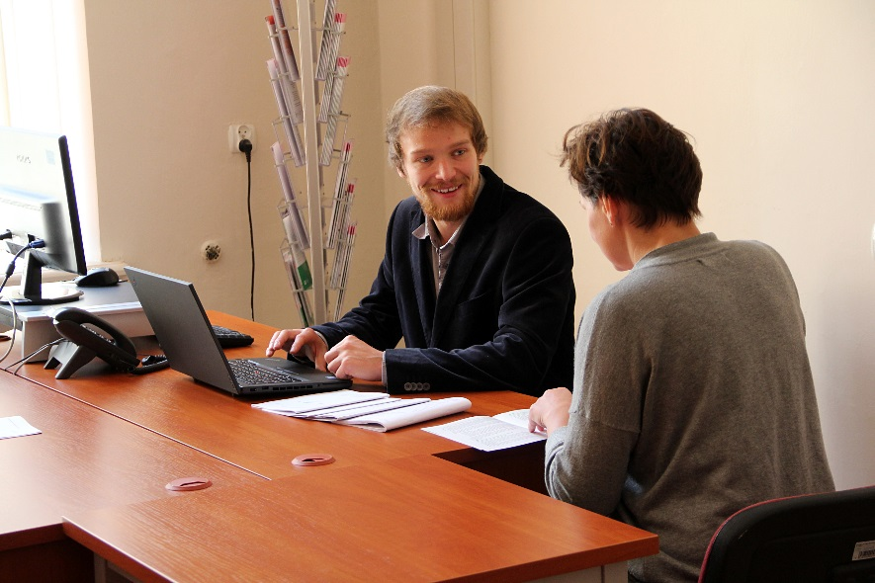
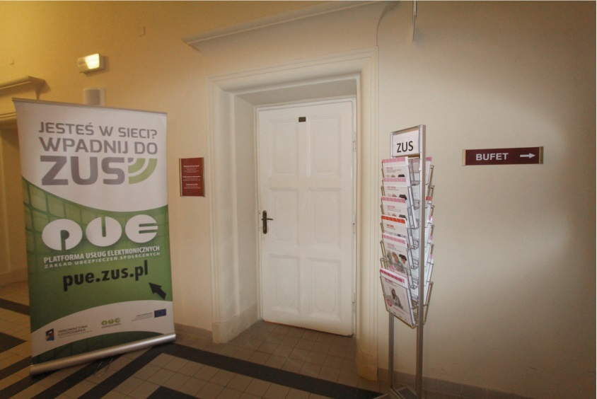
Urząd informujący / pomocny
Urząd „w punkt”:
punkt porad prawnych
punkt informacyjny ZUS
punkt wsparcia dla repatriantów
(bez kosztów)

Slide 16
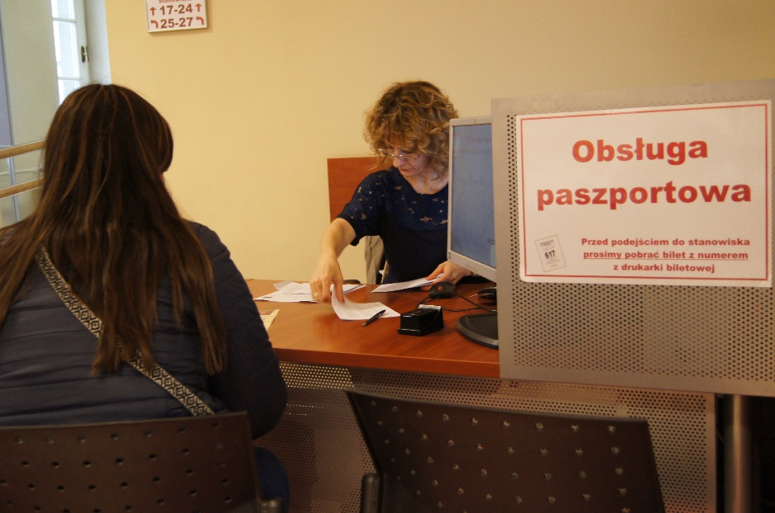
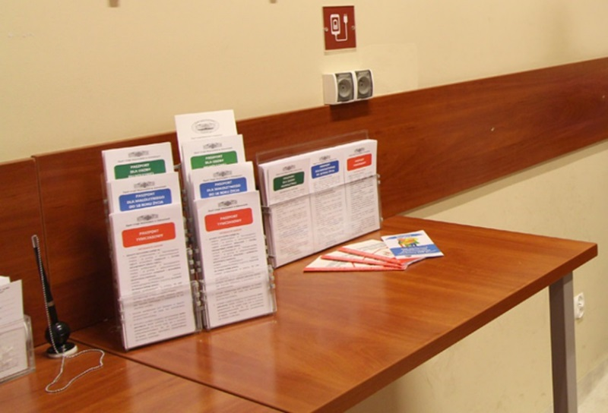
Urząd informujący / pomocny
informatory dla klientów Urzędu: dla cudzoziemców, informator paszportowy, dla rodzin z zakresu polityki społecznej
(łączny koszt 10.646,50 zł)

Slide 17

Pakiet obywatelski
Social media w Urzędzie:
Facebook
(188 tys. odsłon we wrześniu)
Twitter
Instagram

Slide 18
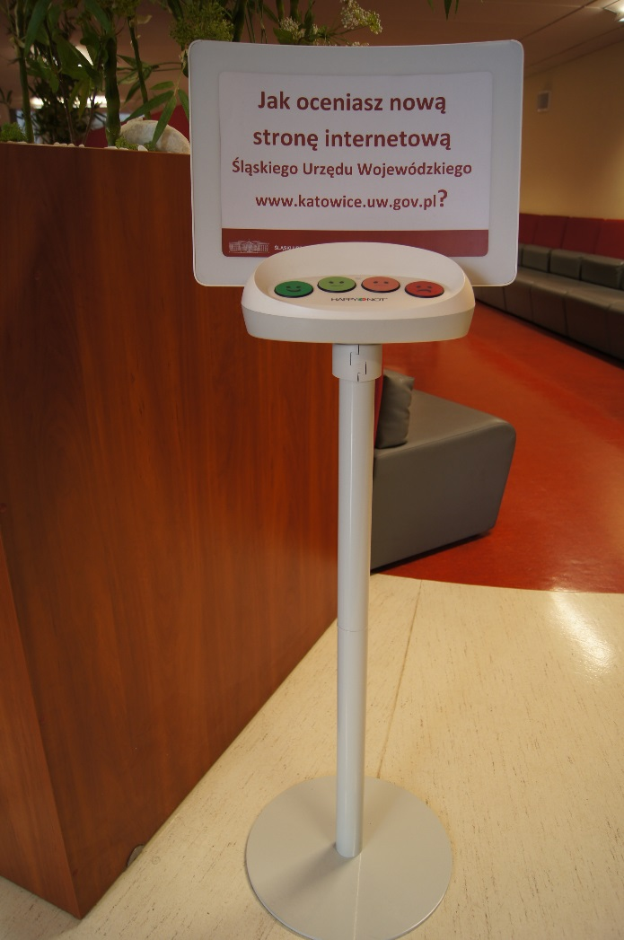




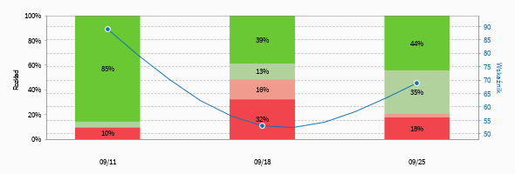
Pakiet obywatelski – badanie HappyOrNot
Badanie satysfakcji klienta:
HappyOrNot

Slide 19
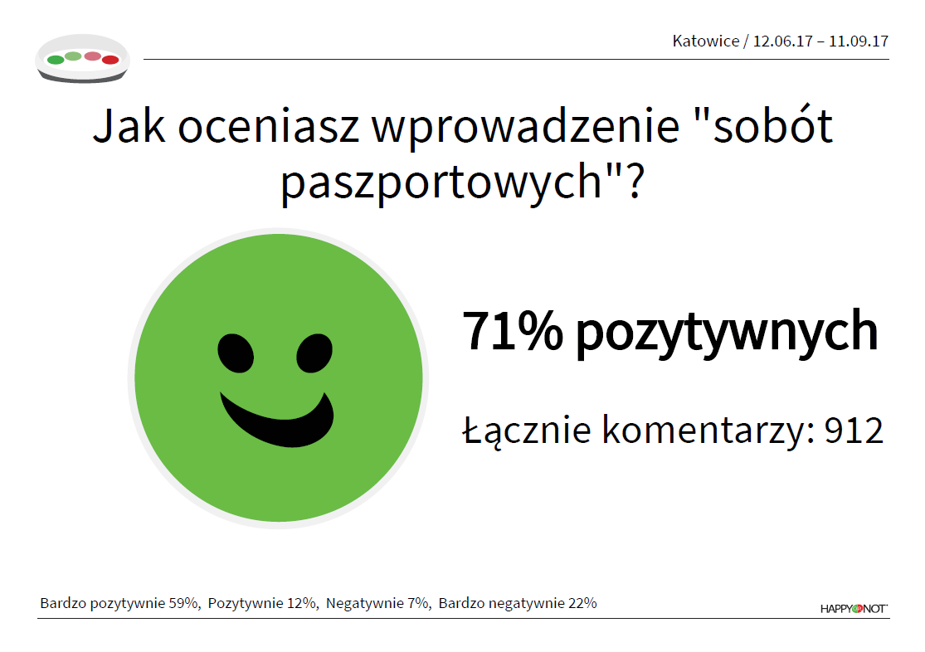
Pakiet obywatelski – badanie HappyOrNot

Slide 20
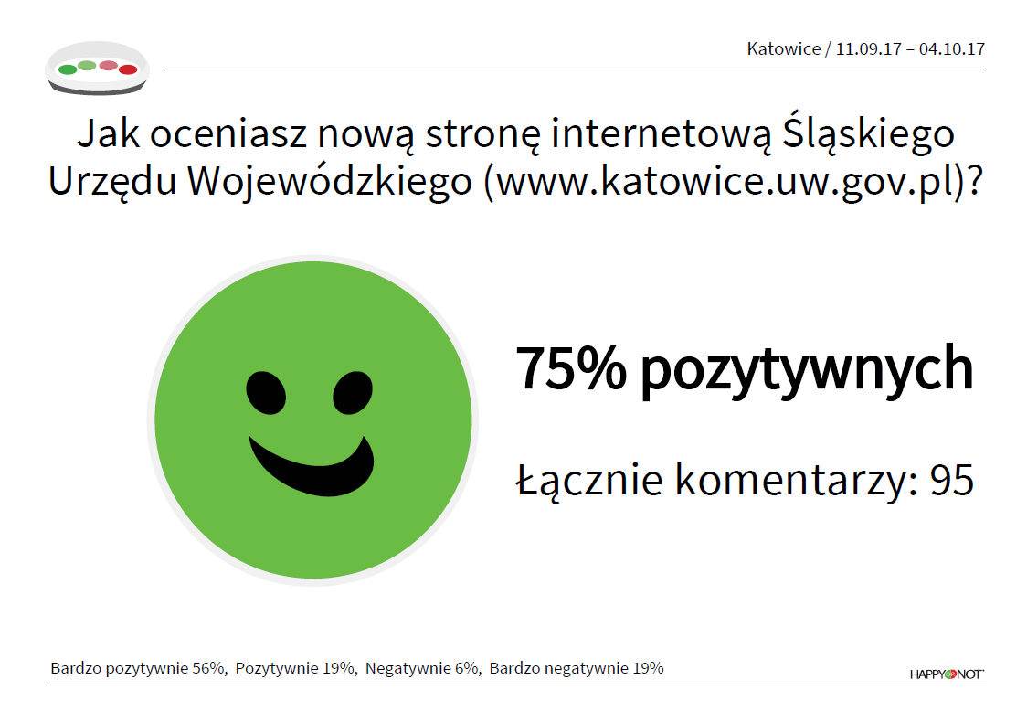
Pakiet obywatelski – badanie HappyOrNot

Slide 21
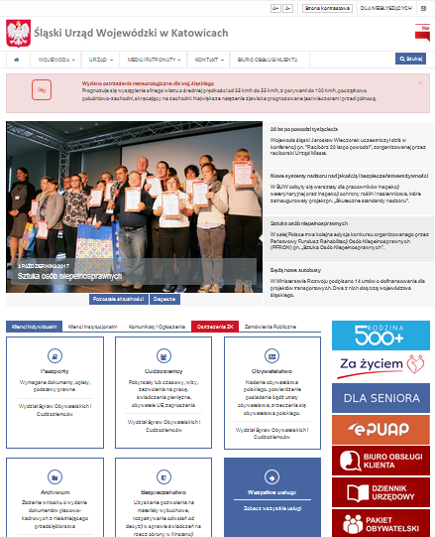
Pakiet obywatelski – nowa strona internetowa
Nowa strona internetowa:
www.katowice.uw.gov.pl
przejrzysta
komunikatywna
funkcjonalna dzięki „kafelkom”
intuicyjna
interaktywna
multimedialna

Slide 22
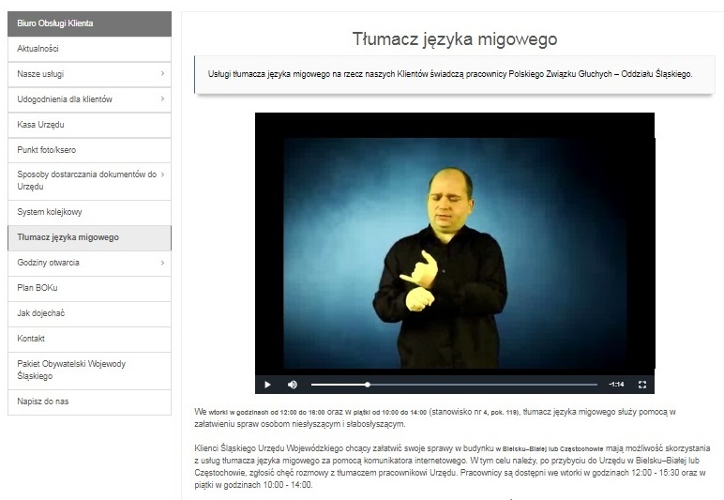
Pakiet obywatelski – nowa strona internetowa
Nowa strona internetowa:
www.katowice.uw.gov.pl
członkowie zespołu projektowego
(9 osób)
wyznaczeni w wydziałach Urzędu redaktorzy (15 osób)
pozostali pracownicy biorący udział w pracach, m.in. przy redagowaniu, wprowadzaniu danych za pomocą edytora CMS (51 osób)

Slide 23
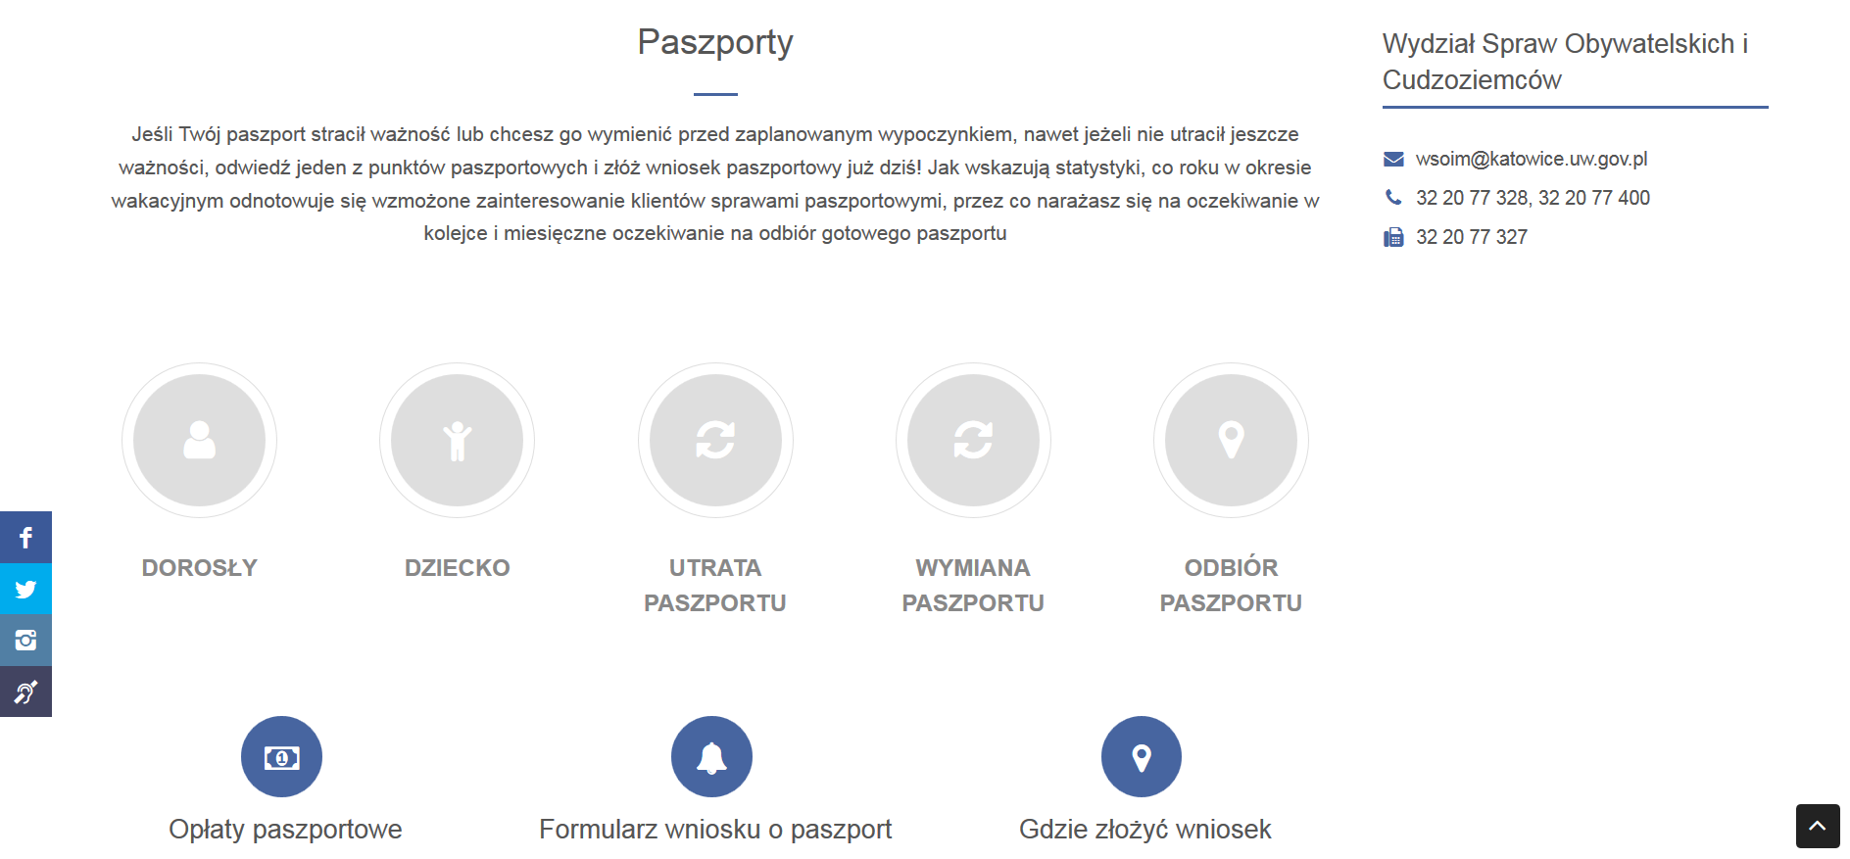
Pakiet obywatelski – nowa strona internetowa
Nowa strona internetowa:
www.katowice.uw.gov.pl
układ kafelkowy

Slide 24
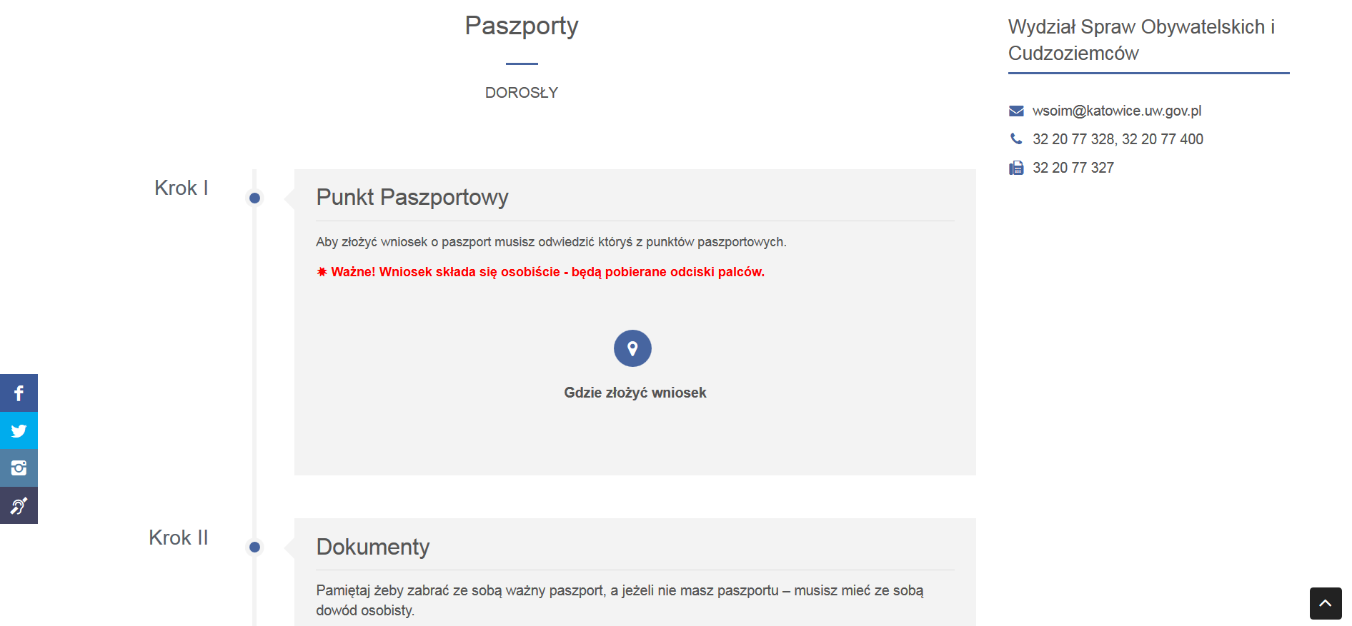
Pakiet obywatelski – nowa strona internetowa
Nowa strona internetowa:
www.katowice.uw.gov.pl
usługi w postaci kroków

Slide 25
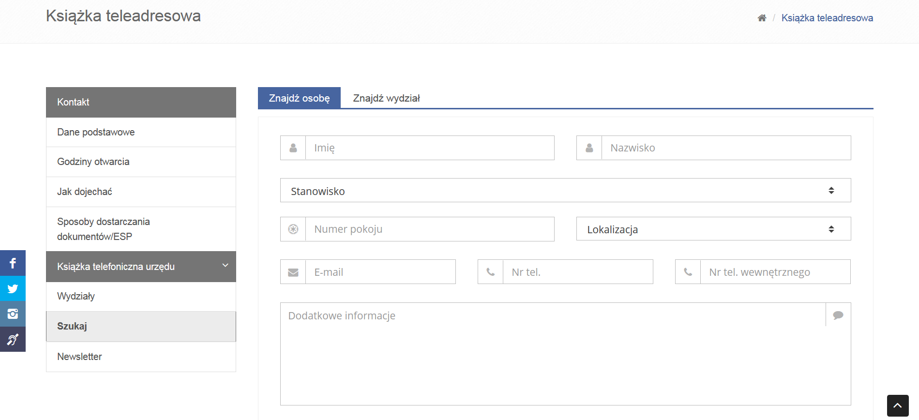
Pakiet obywatelski – nowa strona internetowa
Nowa strona internetowa:
www.katowice.uw.gov.pl
funkcjonalne rozwiązania jak np. książka teleadresowa

Slide 26
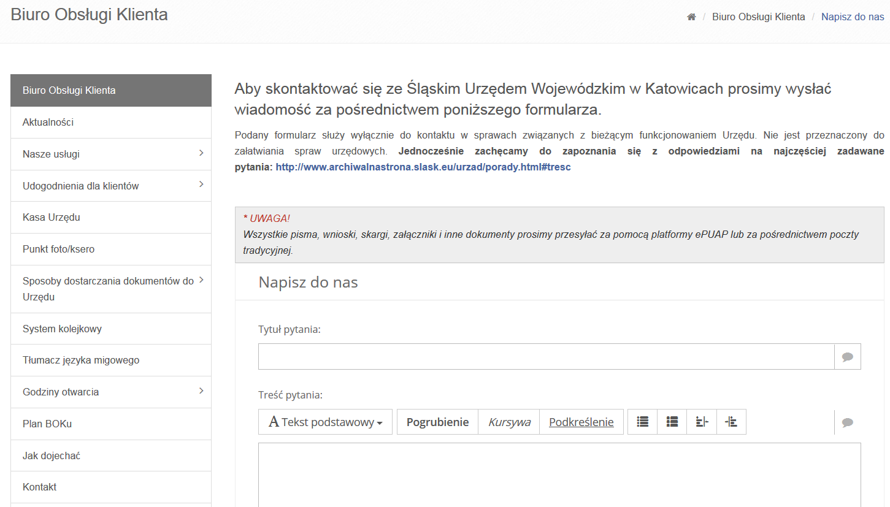
Pakiet obywatelski – nowa strona internetowa
Nowa strona internetowa:
www.katowice.uw.gov.pl
Koszt…
1.000 zł?
10.000 zł?
100.000 zł?

Slide 27
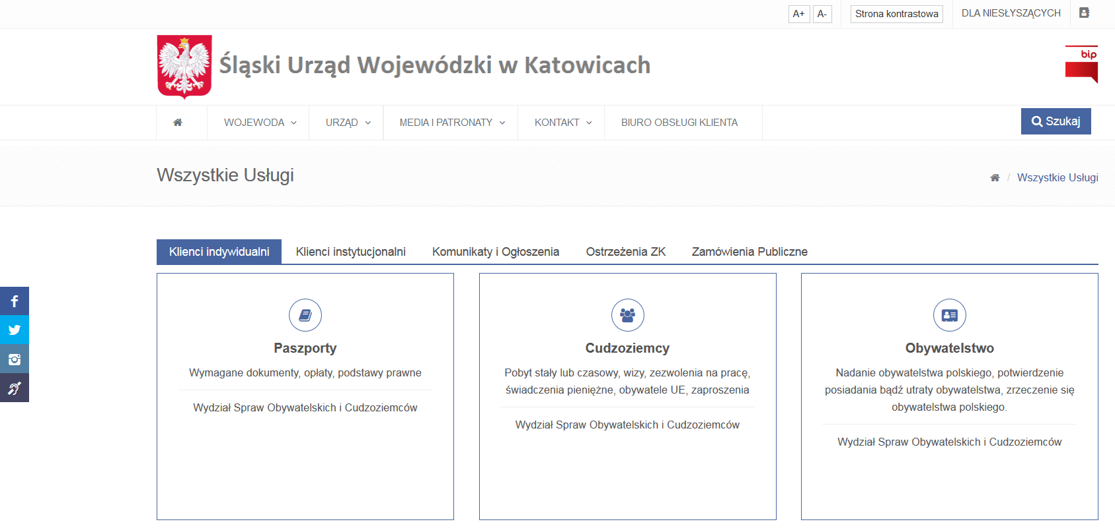
Pakiet obywatelski – nowa strona internetowa
Nowa strona internetowa:
www.katowice.uw.gov.pl
Koszt…
ok. 70 zł
Jedynym kosztem był zakup licencji szablonu strony…

Slide 28
Pakiet obywatelski
Innowacyjność w administracji publicznej
– rozrzutność czy inwestycja?

Slide 29
Pakiet obywatelski
Dziękuję za uwagę
Jacek Lindel
starszy inspektor wojewódzki
koordynator BOK

